Slide 1

TheFriendsLook
Jan, Mo, Marvin

Slide 2

Meet new people
Coordinate your free time
fast
Save time
Vision
Get more efficient
easy
Meet friends
User friendly
Have fun

Slide 3

Scope
Vernetzung steigern
Freizeit besser planbar machen
Mehr zeit für freunde
Mehr Spaß
Einfach
Meet new friends

Slide 4

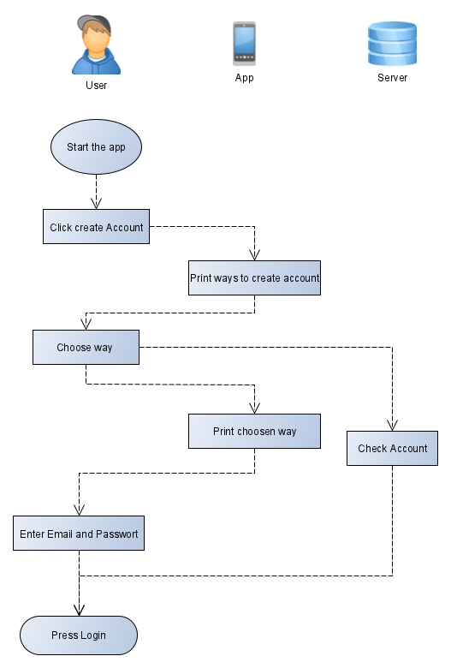
Use Cases
Create Account

Slide 5
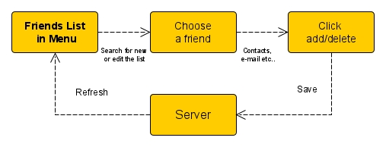
Use Cases
Add/Delete Friends

Slide 6
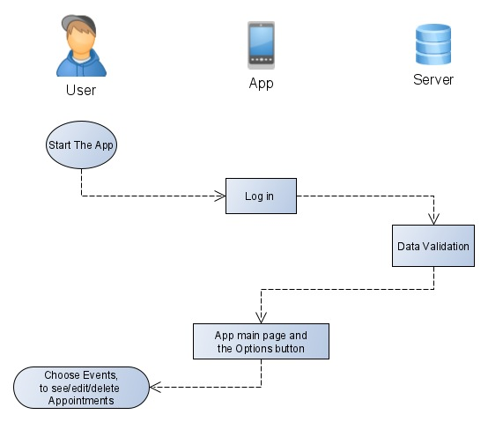
Use Cases
Events/Appointments

Slide 7
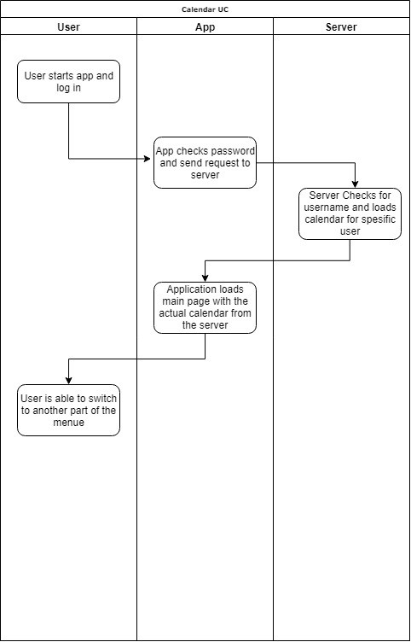
Use Cases
Calendar

Slide 8

Functionallity
Create events
Discover events
Watch calendar
Subscripe events
Manage your account
(https://github.com/TheFriendsLook/TheFriendsLook/blob/master/doc/SRS.m)

Slide 9

Methodology
Agiles Projektmanagement
Wöchentliche Sprints
Flacher Hierachie
Direkte und offene Kommunikation
Tracking in YouTrack

Slide 10

RUP
Inception
Elaboration
Construction
Transition

Slide 11
RUP
Inception
Elaboration
Construction
Transition

Slide 12
RUP
Inception
Elaboration
Construction
Transition

Slide 13
RUP
Inception
Elaboration
Construction
Transition

Slide 14

YouTrack
Flexibel
Iterativer Prozess
Monitoring
(https://dhbw-karlsruhe.myjetbrains.com/youtrack/dashboard?id=95e71f97-3a1a-4120-916d-a2036778a351)

Slide 15
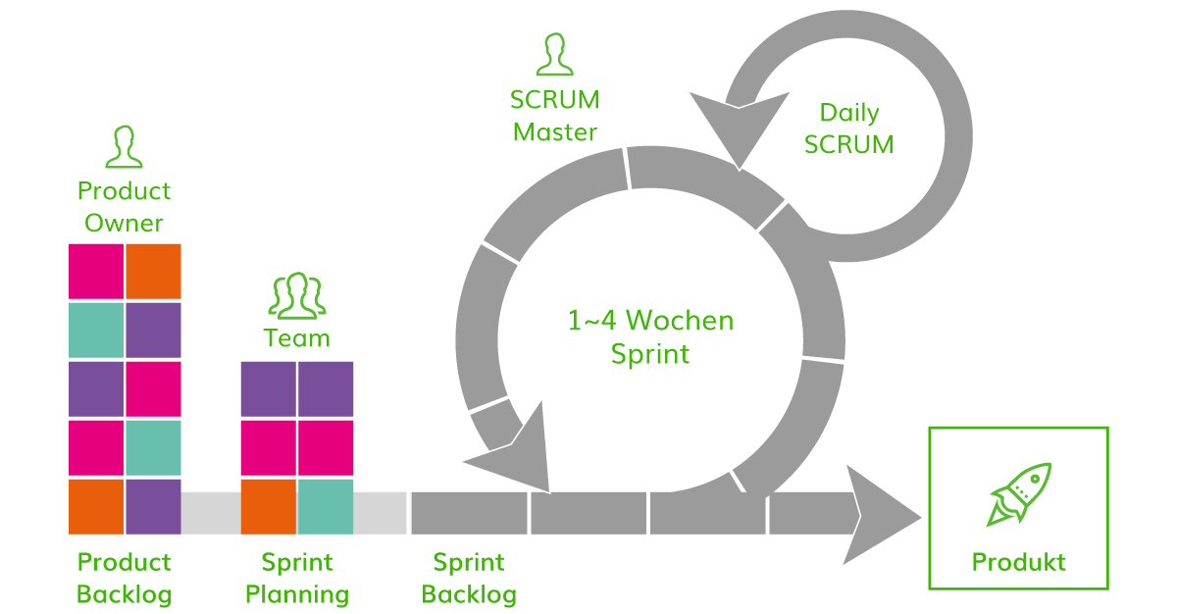
YouTrack

Slide 16
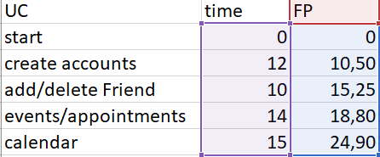
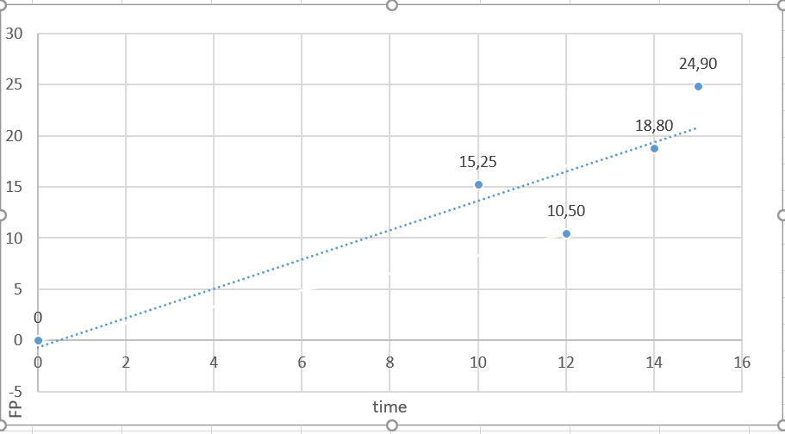
Cost Estimation

Slide 17
Cost real time
server problem
Kein Server -> Keine Nutzer
Keine Zeit für Implementierung

Slide 18
Demo

Slide 19
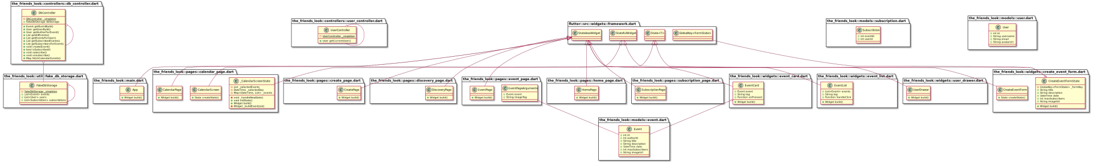
Class Diagram

Slide 20
Class Diagram
https://www.youtube.com/watch?v=FgTSfL13MUA&feature=youtu.be

Slide 21
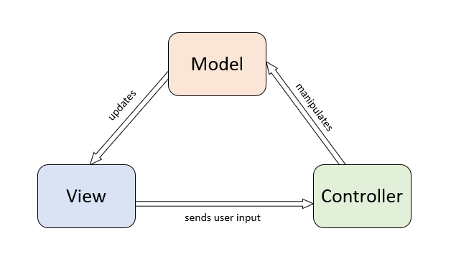
Architecture
Application
Flutter
MVC Modell

Slide 22
Technik
Visual Studio code
Entwicklung
Git
Versionierung
Code Zusammenführung

Slide 23
Technik
Dart Analyzer
Code Analyse
Metrics
Flutter Plugins
DCDG
Klassendiagramme

Slide 24
Automation
Unit Testing
Git
Klassendiagramme erzeugen
SonarQube

Slide 25
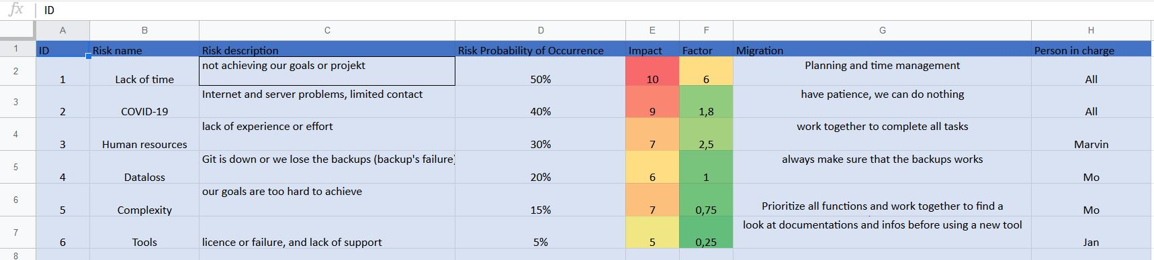
Risk

Slide 26
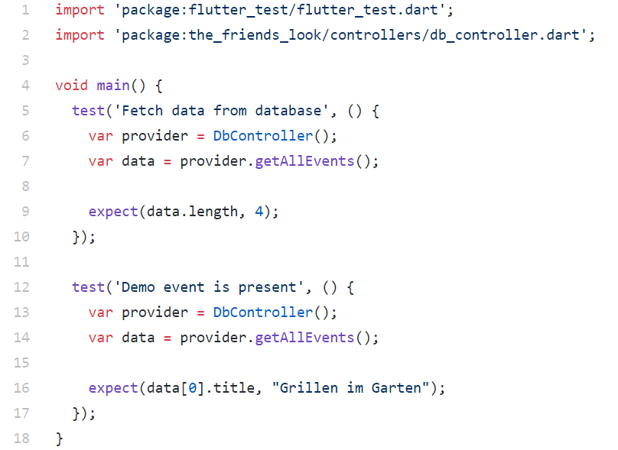
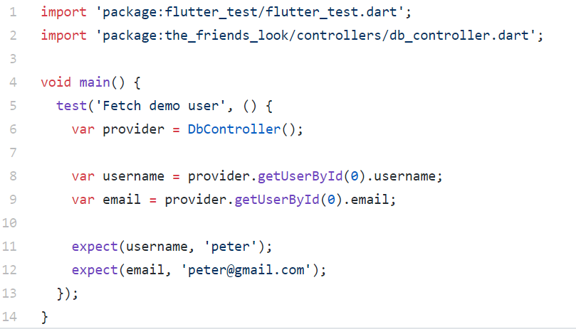
testing
Unit Testing

Slide 27
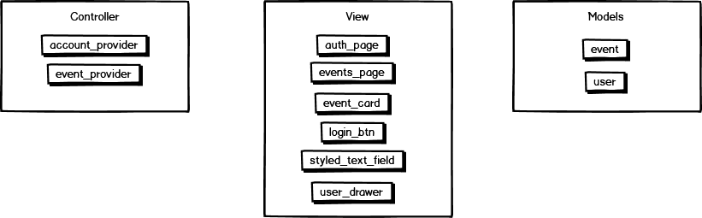
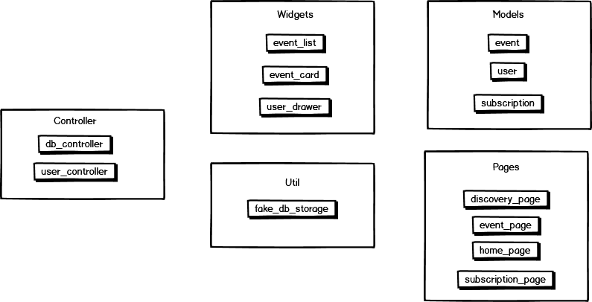
Patterns
before
Sofa Prinzip
Kürzere Methoden
Weniger Argumente
Weniger Abstraktion
Code smells beseitigt
Bessere struktur
after

Slide 28
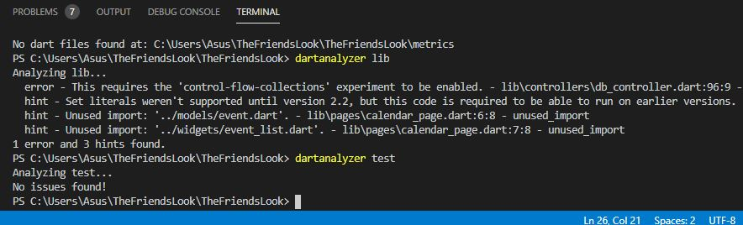
Metrics
Improve Code Quality
Dart Analyzer
Refactore Code

Slide 29
Danke

